Slide 1
Технология Bluetooth
Лекция

Slide 2

Bluetooth или блютуc (переводится как синий зуб, назван в честь Харальда I Синезубого
Харальд I правил в X веке Данией и частью Норвегии и объединил враждовавшие датские племена в единое королевство.
Слово Bluetooth — перевод на английский язык датского слова «Blåtand» («Синезубый»).
Хотя «blå» в современных скандинавских языках означает «синий», во времена викингов оно также могло означать «чёрного цвета». Таким образом, исторически правильно было бы перевести датское Harald Blåtand скорее как Harald Blacktooth, чем как Harald Bluetooth.
Логотип Bluetooth является сочетанием двух нордических («скандинавских») рун: «хаглаз» (Hagall) — аналог латинской H и «беркана» (Berkanan) — латинская B.

Slide 3
План
Особенности персональных сетей
Архитектура Bluetooth
Стек протоколов Bluetooth
Кадры Bluetooth
Поиск и стыковка устройств Bluetooth
Пример обмена данными в пикосети
Новые свойства Bluetooth

Slide 4
Особенности персональных сетей
Персональные сети (Personal Area Network, PAN) предназначены для взаимодействия устройств, принадлежащих одному владельцу на небольшом расстоянии, обычно в радиусе 10 м.
Устройства:
  Ноутбук
  Мобильный телефон
  Принтер
  Карманный компьютер (Personal Digital Assistant, PDA)
  Телевизор
  Бытовые приборы
Самой популярной технологией PAN является Bluetooth
  8 устройств
  разделяемая среда
  Диапазон 2,4 МГц
  Скорость передачи данных до 723 Кбит/с

Slide 5
Архитектура Bluetooth
Стандарт Bluetooth разработан группой Bluetooth SIG (Bluetooth Special Interest Group), организованной по инициативе Ericsson
Стандарт Bluetooth адаптирован рабочей группой IEEE 802.15.1
Используется концепция пикосети

Slide 6
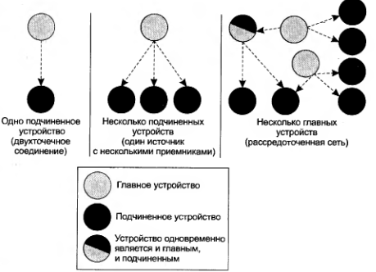
Архитектура Bluetooth
Пикосеть и рассредоточенная сеть

Slide 7
Архитектура Bluetooth
Техника TDM
Техника FHSS
Для надежной передачи может выполняться прямая коррекция ошибок (FEC)
Получения кадра подтверждается с помощью квитанций
Методы для передачи информации:
  Синхронный канал, ориентированный на соединение – Synchronous Connection-Oriented link (SCO)
  Асинхронный канал, не ориентированный на соединение – Asynchronous Connection-Less link (ACL)

Slide 8
Стек протоколов Bluetooth
1999 г. – версия 1.0. стека протоколов Bluetooth
2003 г. – версия 1.2
2004 г. – версия 2.0
2007 г. – версия 2.1
Апрель 2009 г. – версия 3.0
Декабрь 2009 г. – анонсирована версия 4.0.

Slide 9
Стек протоколов Bluetooth
Протоколы ядра Bluetooth, соответствующие функциям физического уровня и уровня MAC:
  Уровень физических радиосигналов
  Уровень базового диапазона частот
  Диспетчер каналов
  Уровень протокола адаптации для управления логическим каналом (Logical Link Adaptation Protocol, L2CAP)
  Аудиоуровень
  Уровень управления

Slide 10
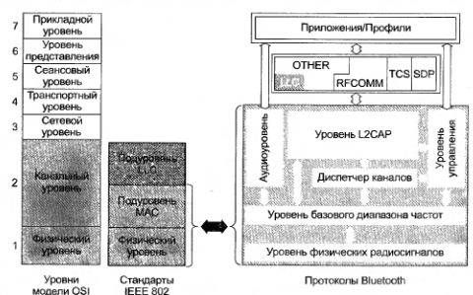
Стек протоколов Bluetooth
Соответствие протоколов Bluetooth модели OSI и стандартам IEEE 802

Slide 11

Кадры Bluetooth
Разделяемая среда
FHSS в диапазоне 2,4 ГГц
Чиповая скорость 1600 Гц →период чипа 625 мкс
TDM, тайм-слот равен периоду чипа
Версия 1.0:
  Тактовая частота 1 МГц, BFSK →скорость 1 Мбит/с
  За 1 тайм-слот передача 625 бит (из них 366 кадр данных)
Версия 2.0:
  Улучшенная скорость передачи данных (Enhanced Data Rate, EDR)=BFSK+PSK (битовая скорость 3 Мбит/с, полезная – 2,1 Мбит/с)
  EDR дополняет основной режим передачи данных со скоростью 1 Мбит/с
79 (23) частотных каналов шириной 1 МГц

Slide 12
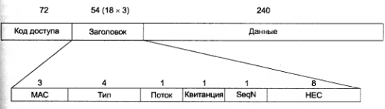
Кадры Bluetooth
Кадр из одного слота - 366 бит
  Поле данных – 240 бит
  Код доступа – 72 бита
  Заголовок кадра – 54 бита

Slide 13
Поиск и стыковка устройств Bluetooth
Имя устройства конфигурируется
Предварительный обмен информацией
Процедура стыковки (Pairing)
Использование PIN-кода

Slide 14
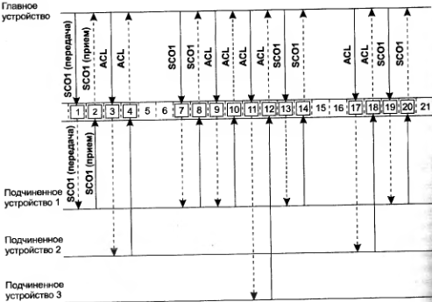
Пример обмена данными в пикосети

Slide 15
Новые свойства Bluetooth
Пониженная скорость обмена в ждущем режиме (служебные сообщения keepalive)
Безопасная простая стыковка (secure simple pairing)
Технология NFC (Near Field Communication – связь ближнего радиуса действия)
Альтернативные MAC-уровень и физический уровень
Bluetooth low energy

